Slide 1
RC CIRCUIT SIMULATOR
KELOMPOK 21 :
1.MUHAMMAD TEGAR AZKIYA - 13218056
2.BALKAN KHILMI ASSAKANDARI - 13218057
3.ANDY LUCKY - 132180058
4.RAHMATUL FAJRIAH - 18318008

Slide 2
Presentation Overview
02
Desain Rangkaian
Analisis
Flowchart
DFD
Design Uji Fungsi/Test Unit
Implementasi
Pengujian
Analisis Pengujian
Kesimpulan
KEY TOPICS

Slide 3
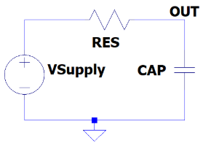
DESAIN RANGKAIAN
03
RC

Slide 4
ANALISIS
04
SIFAT RANGKAIAN
SIFAT SIMULATOR
- NON-Linear
V(+) = V(-) + dv, dv ≈ 0
- STEP-Response
- Analisis : C-Based (Sekuensial)
- Visualisasi : Pandas
- GUI : Tkinter

Slide 5
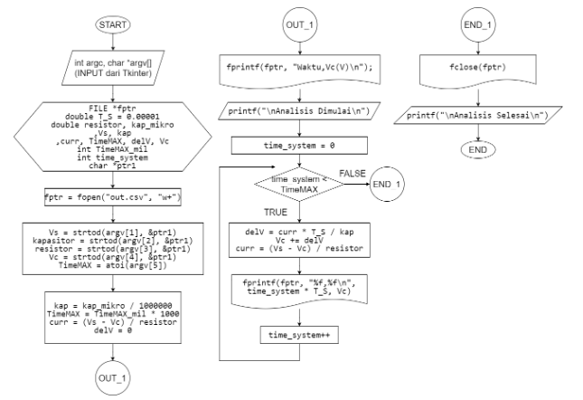
05
Flowchart

Slide 6
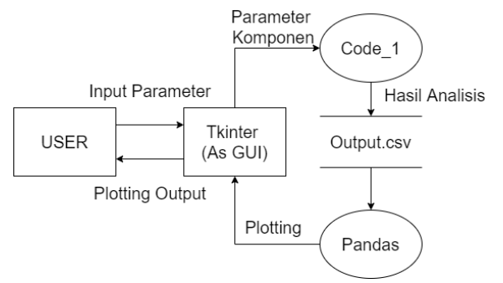
06
DFD

Slide 7
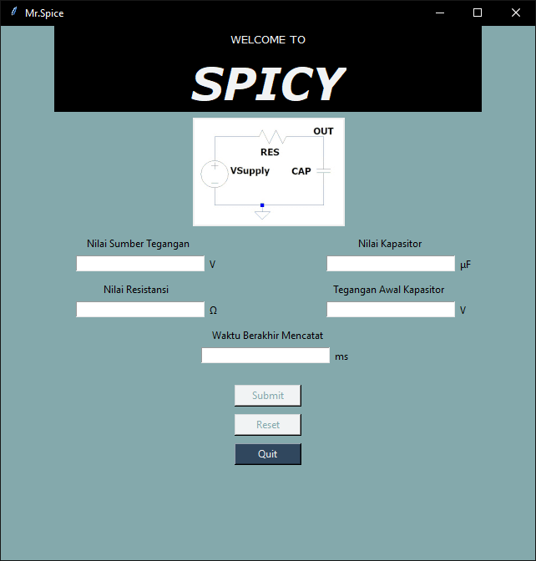
07
GUI

Slide 8
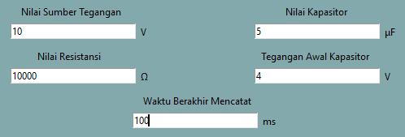
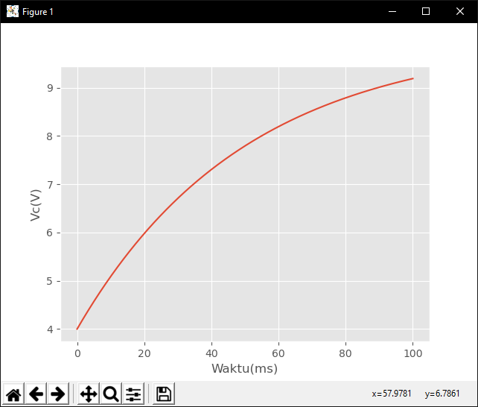
08
TEST CASE 1

Slide 9
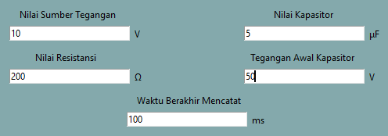
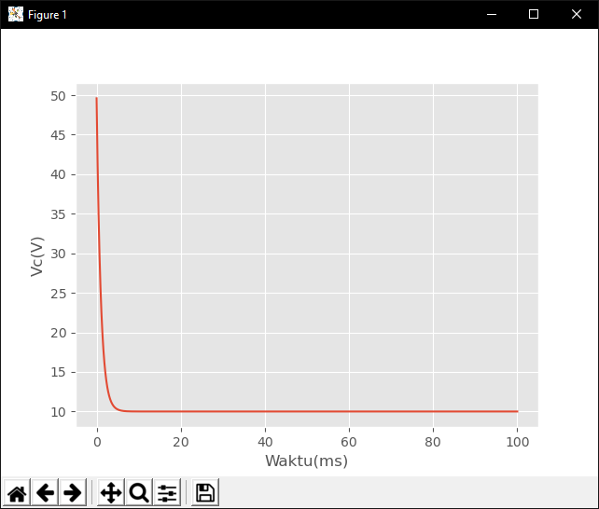
09
TEST CASE 2

Slide 10
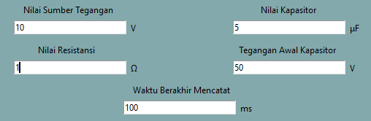
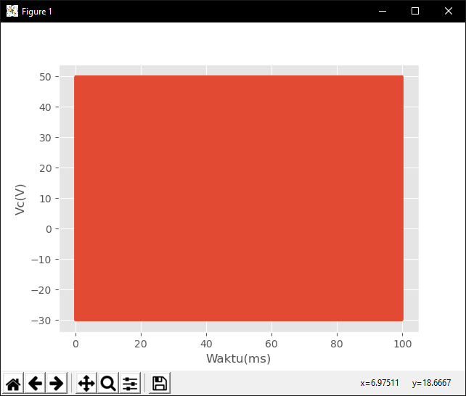
10
TEST CASE 3

Slide 11
Analisis
BERFUNGSI BAIK
VISUALISASI LANGSUNG
Pada Nilai Parameter "Wajar" (R*C > 10)
PANDAS X Tkinter

